Slide 1
МБОУ «Средняя общеобразовательная школа № 49», г. Курск
«Встречай с любовью птичьи стаи!»
Костромин Иван
4 Б класс
Руководитель: Гайдукова Валентина Николаевна

Slide 2
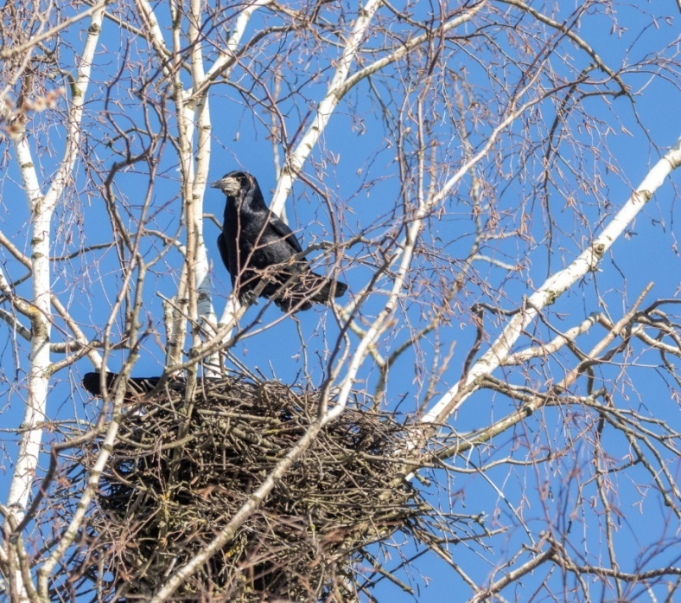
ЗАГАДКИ
Уже закончилась зима.
Пришла весенняя пора.
В лесу сквозь ветви свет струится,
И слышно, как щебечут… (птицы)
Без рук, без топорёнка
Построена избенка!
(гнездо)

Slide 3
Значение птиц в природе и в жизни человека
Птицы - один из важных компонентов живой природы.
Их роль в круговороте веществ велика.
Содействуют опылению цветковых растений.
Способствуют распространению плодов и семян, а следовательно, и расселению растений.
Являются санитарами планеты - истребляют больных и ослабленных животных.
Ограничивают численность других животных (беспозвоночных, грызунов)
Служат кормами для других животных (птиц, пресмыкающихся, млекопитающих).
Ограничивают численность насекомых - вредителей и мышевидных грызунов (насекомоядные и хищные птицы).
Привлечение птиц к реализации биологического способа защиты культурных растений.
Промысловые и домашние птицы - поставщики мяса, пуха, яиц.
Птичий помет - ценное органическое удобрение.
Эстетическое и научное значение.

Slide 4
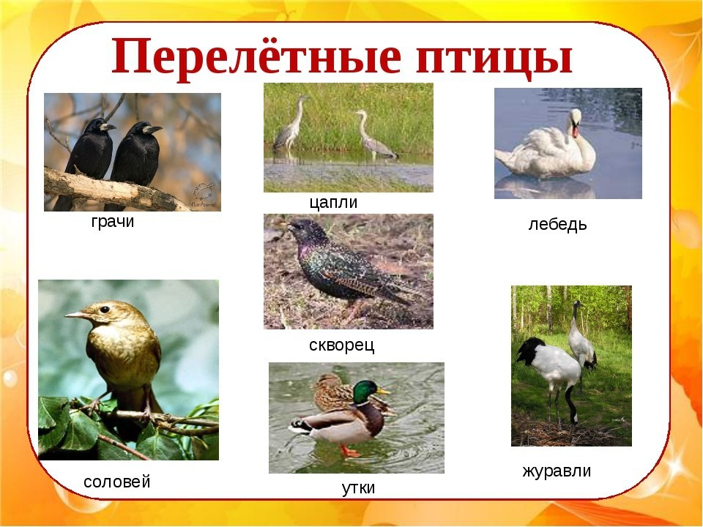
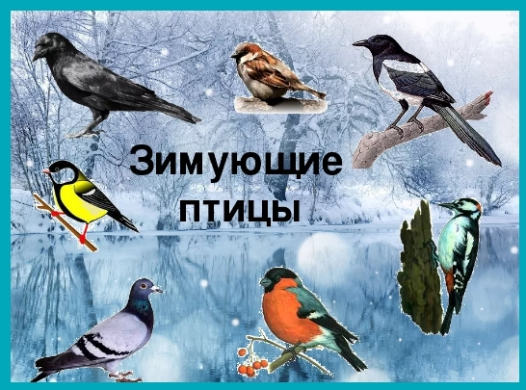

Slide 5
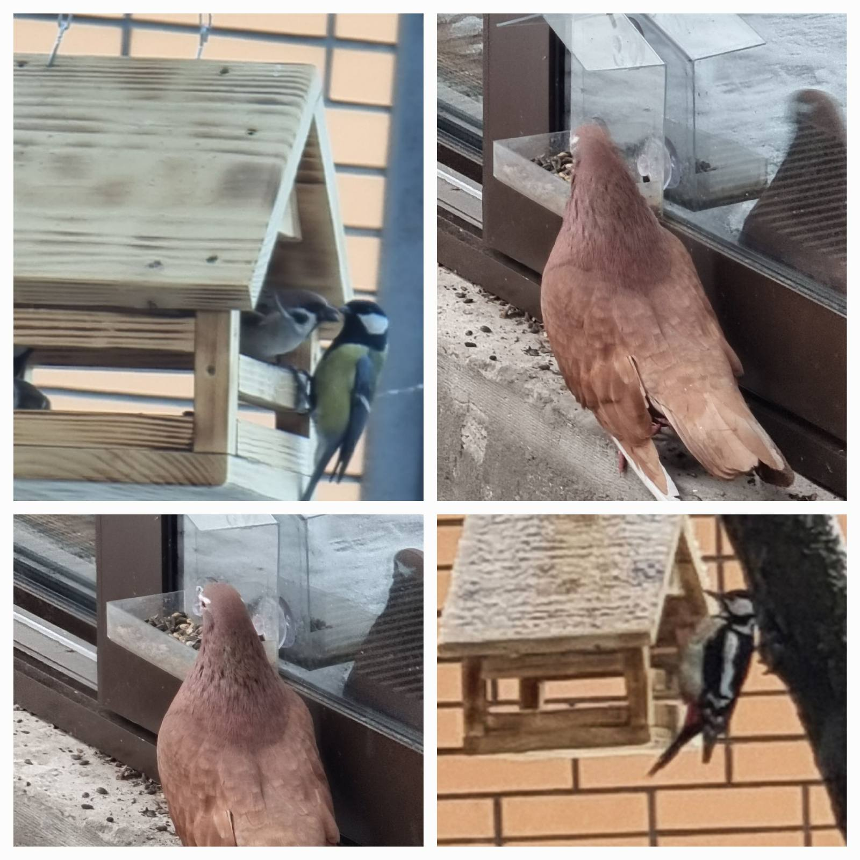
Зима. Кормушка

Slide 6
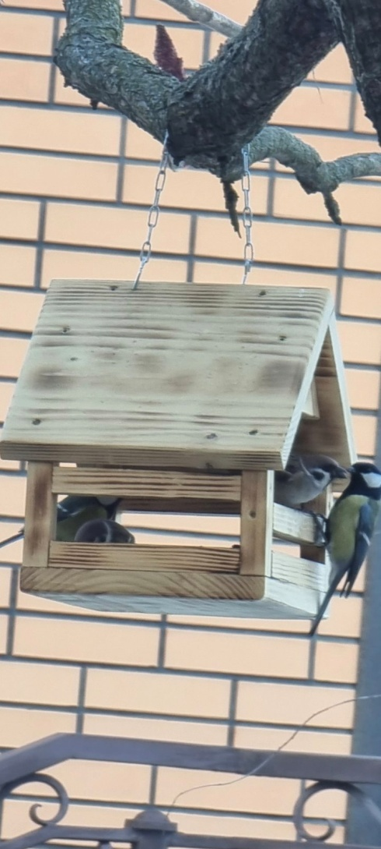
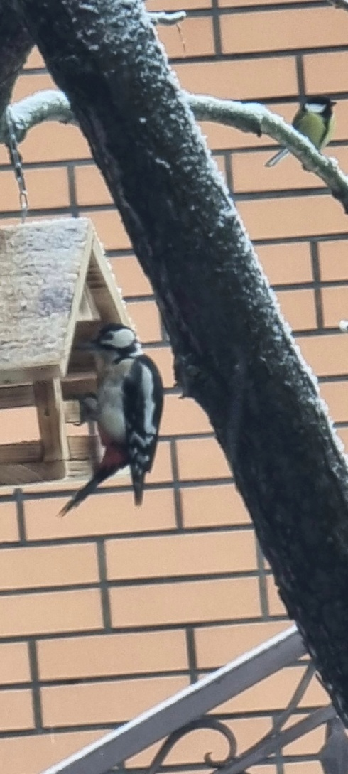
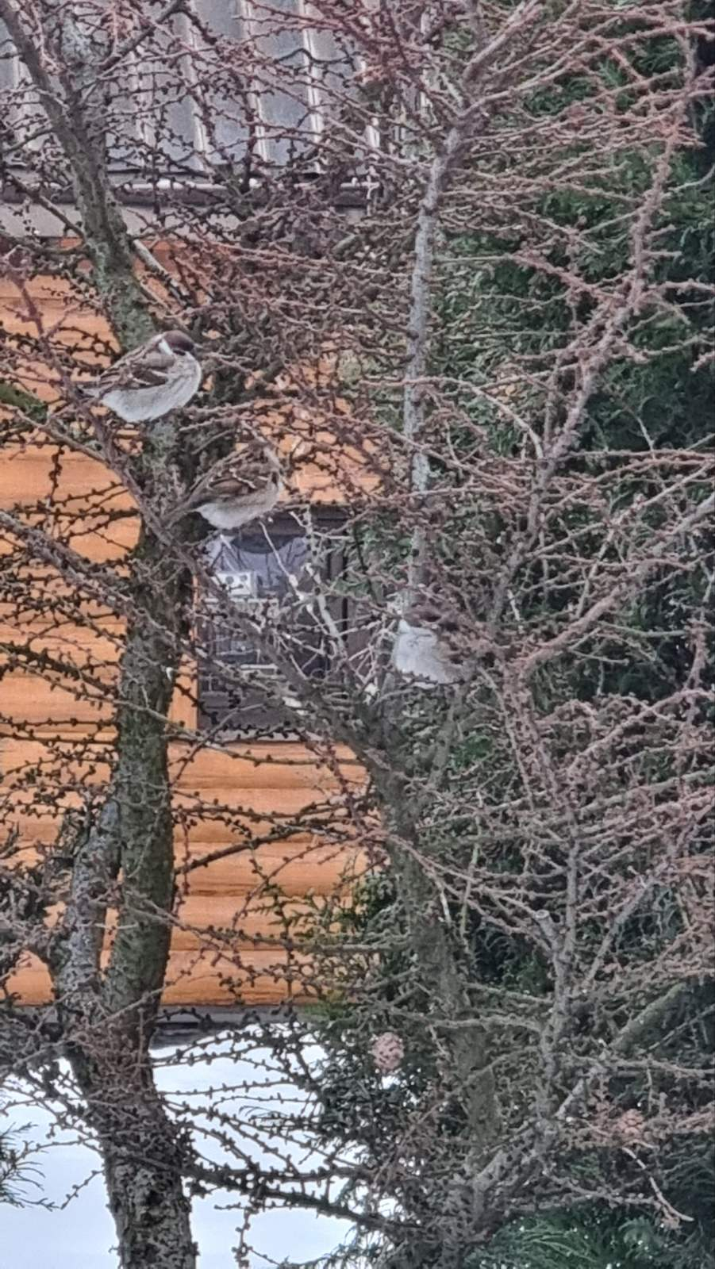
Столовая для птиц

Slide 7
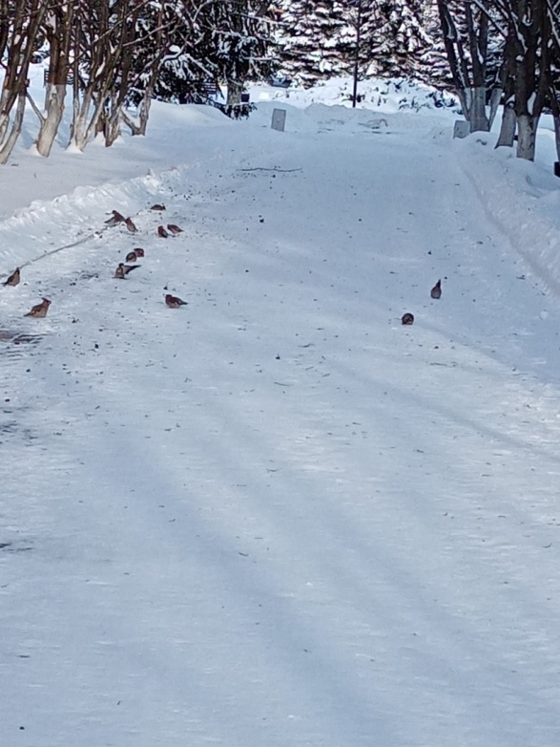
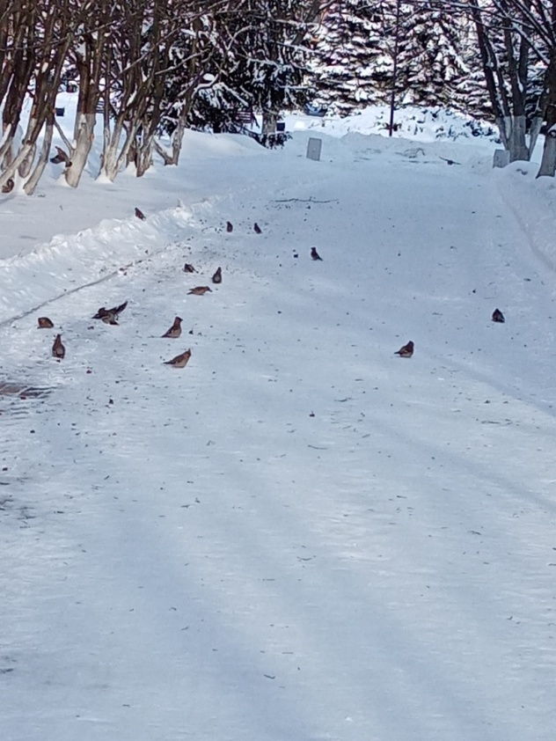
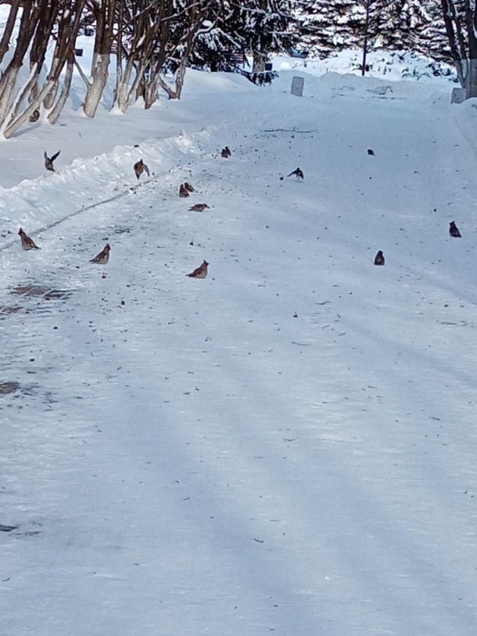
Зимние гости. Свиристели

Slide 8
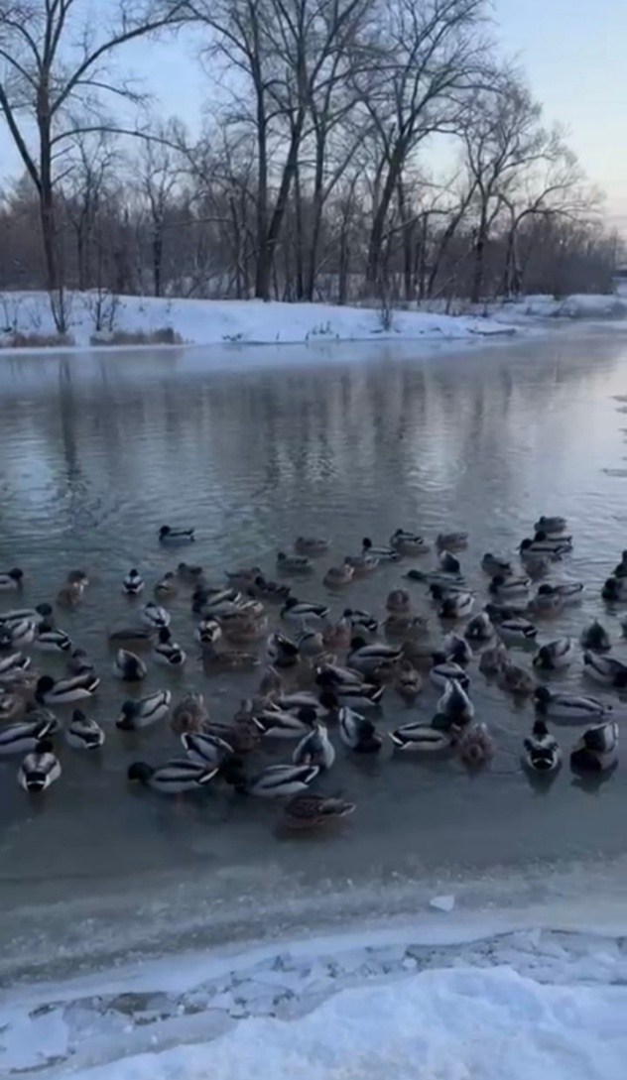
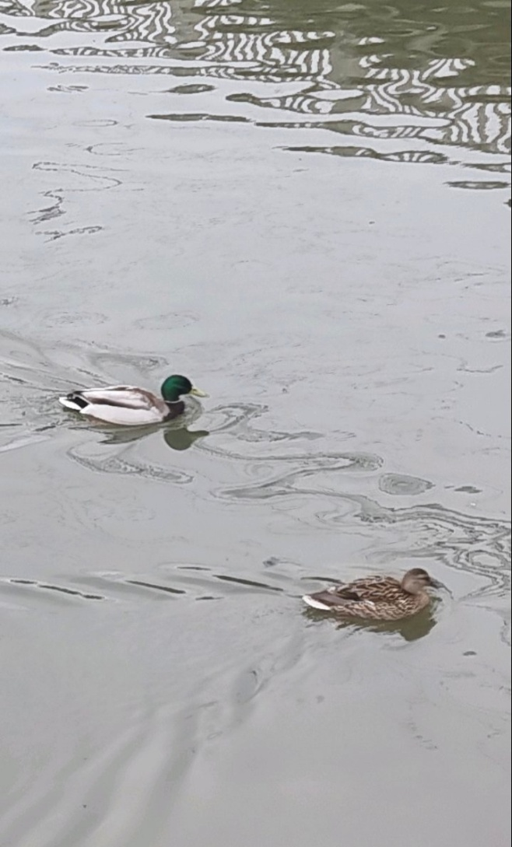
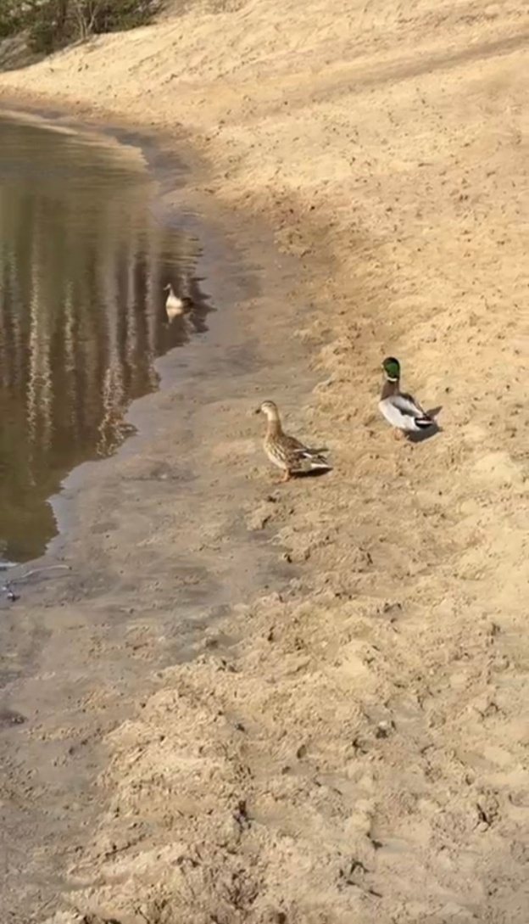
Весна. Первыми прилетают водоплавающие птицы, грачи

Slide 9
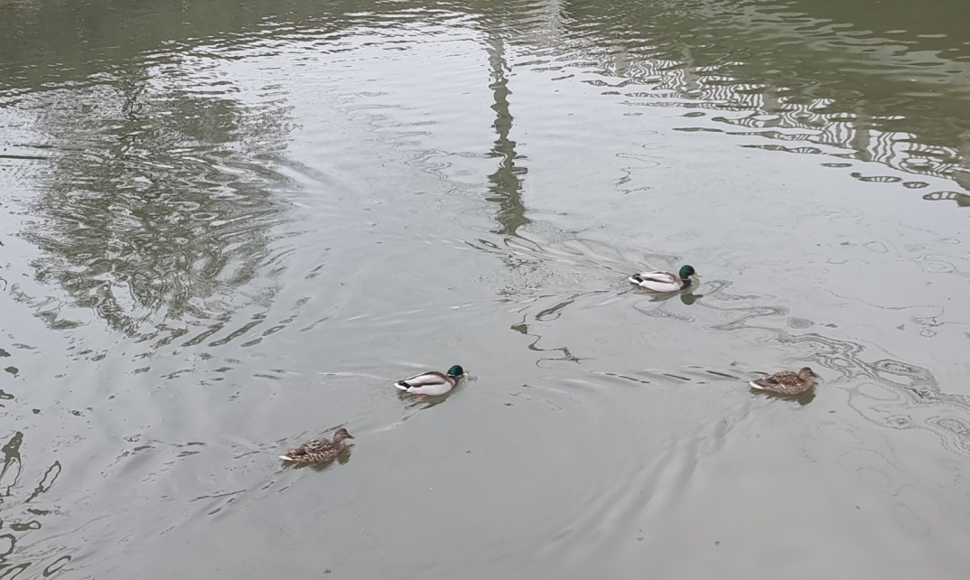
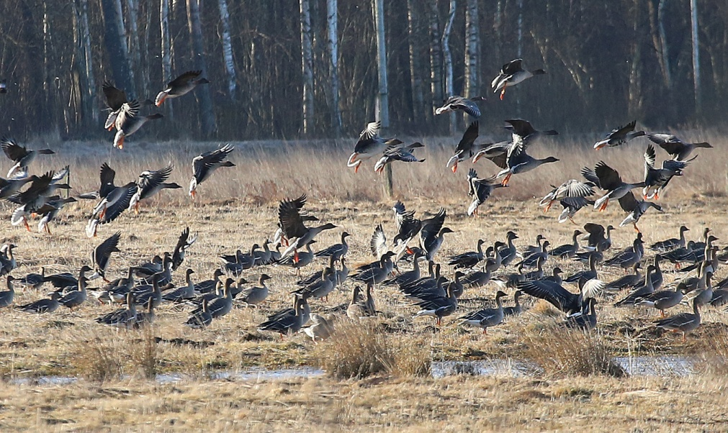
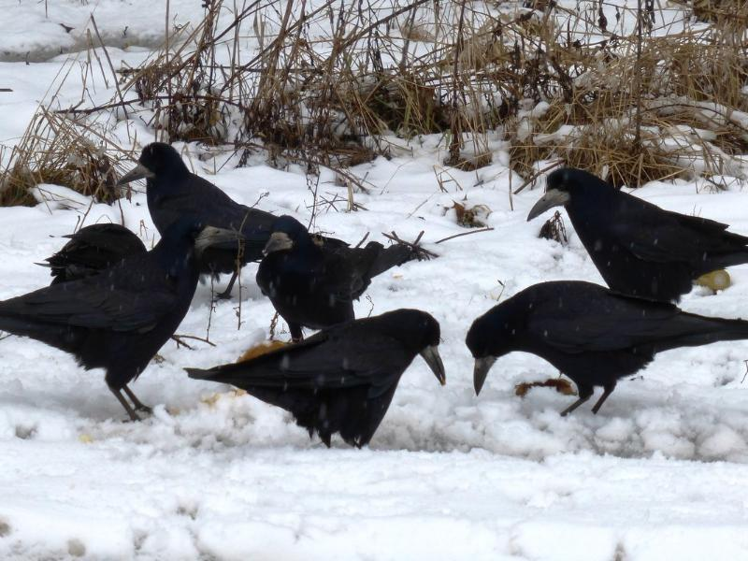
На реке, в поле

Slide 10
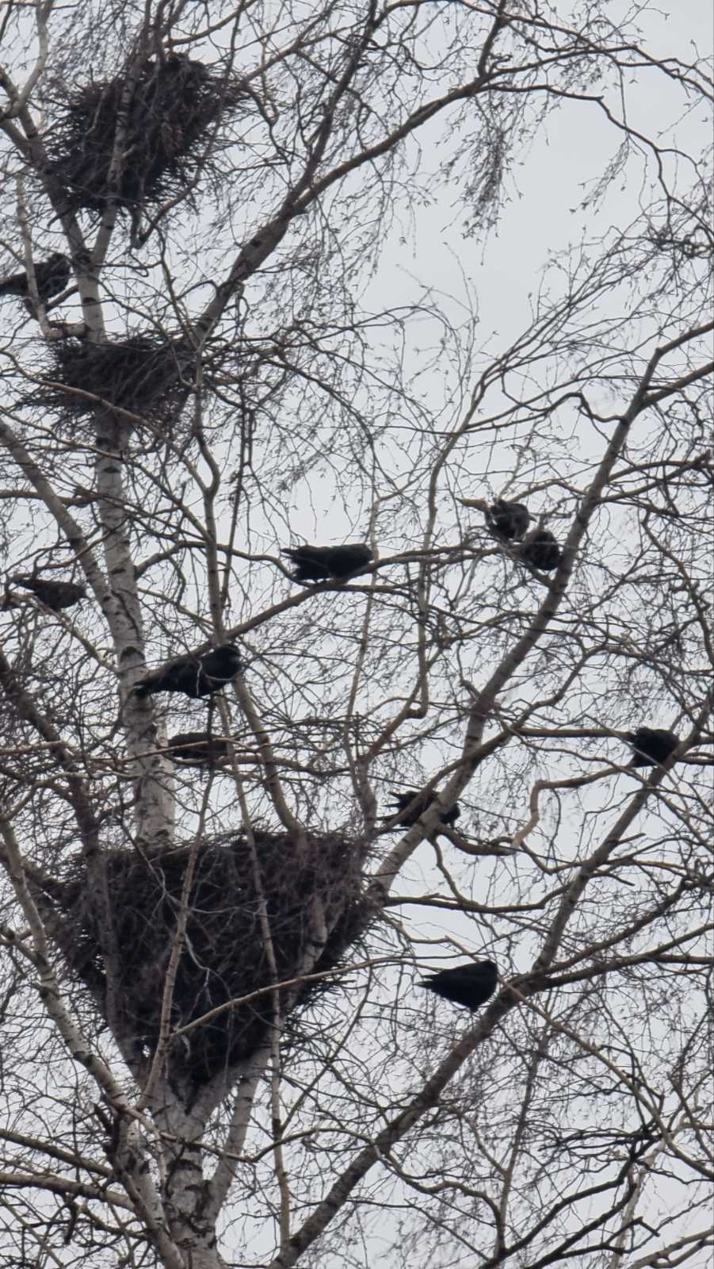
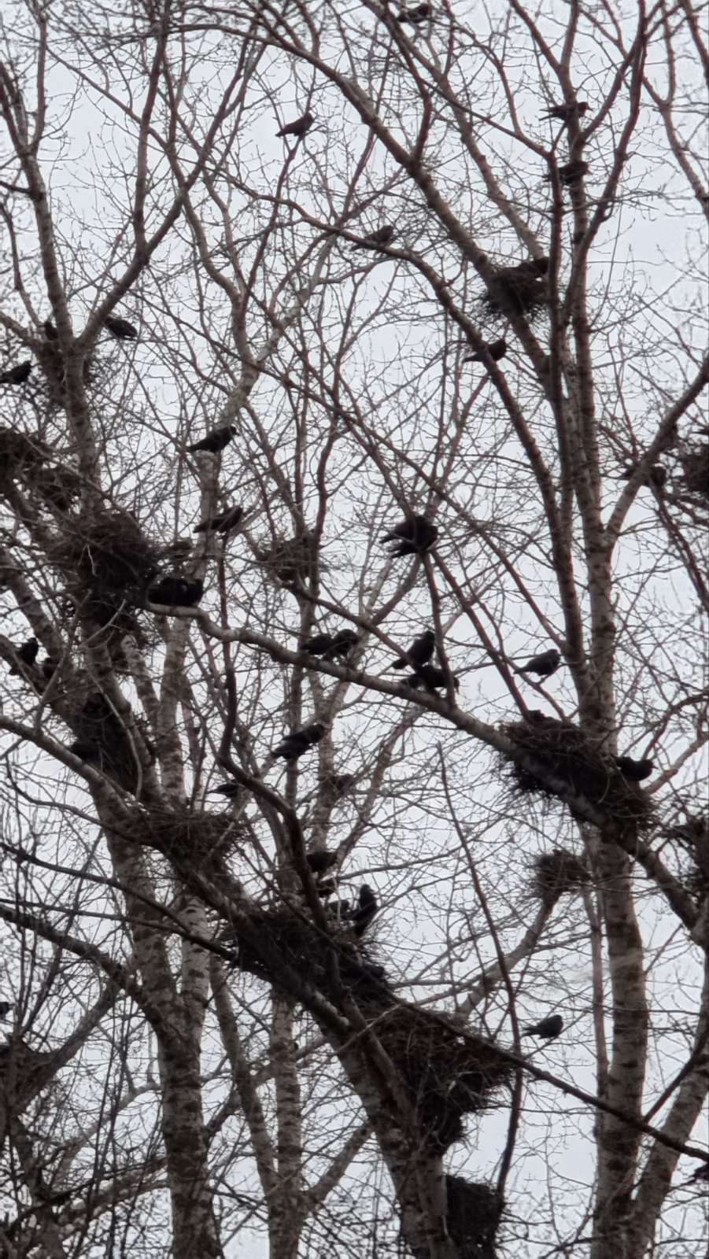
Весенние хлопоты

Slide 11
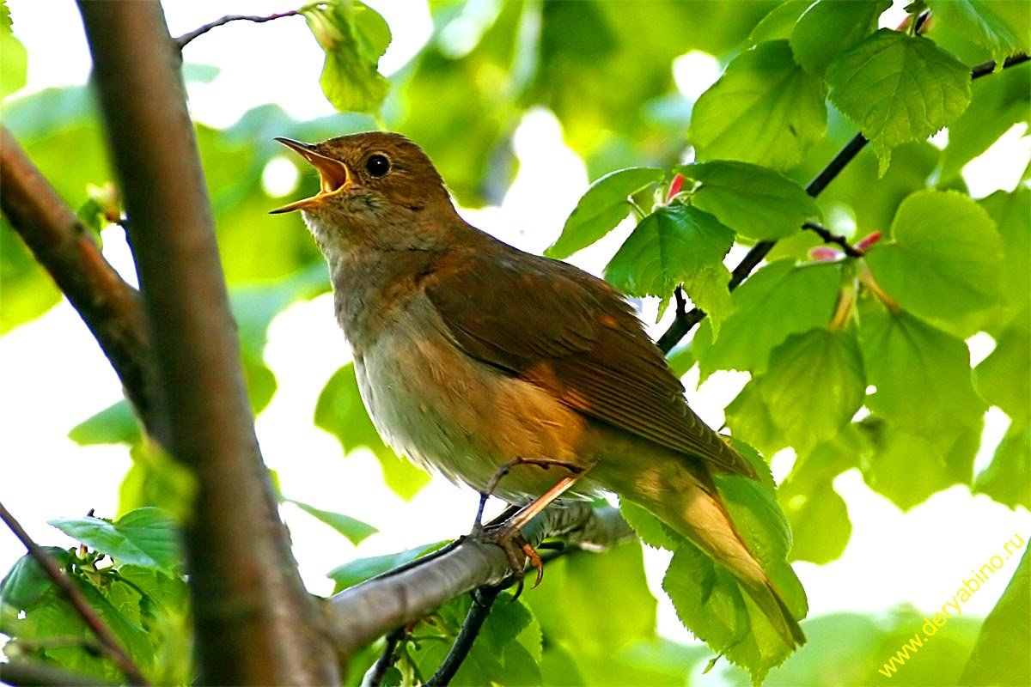
Курский соловей

Slide 12
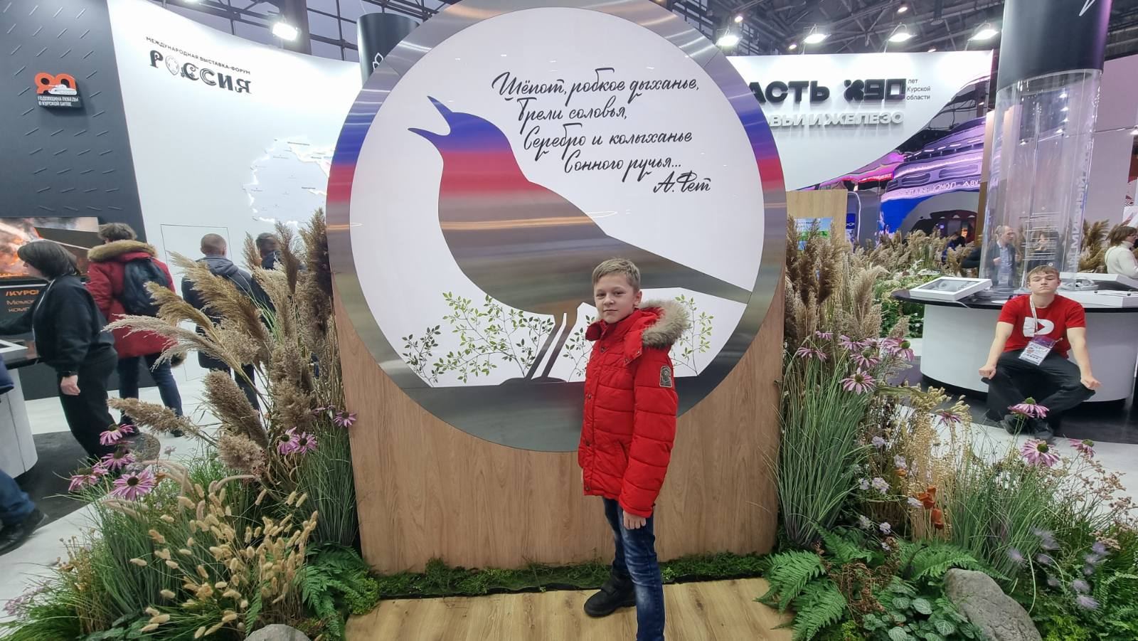
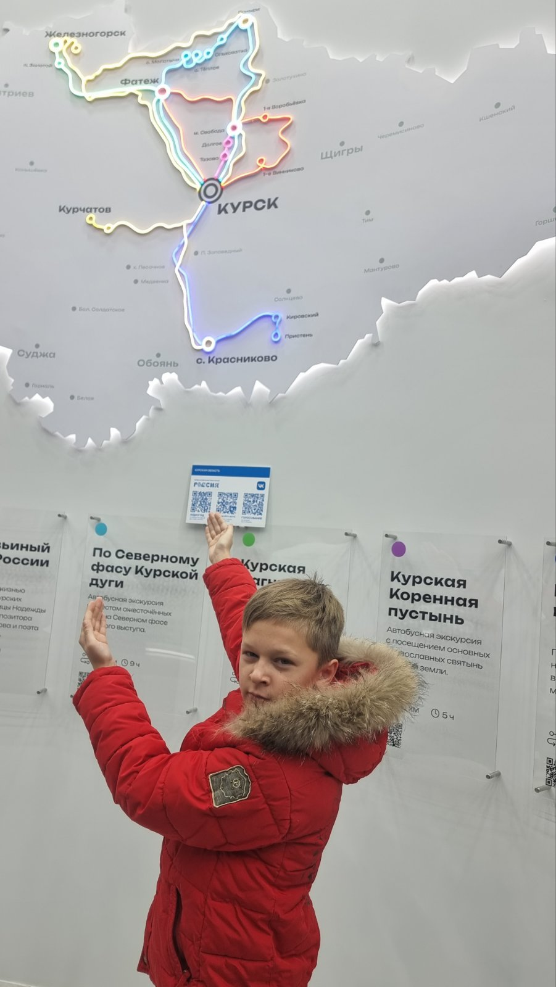
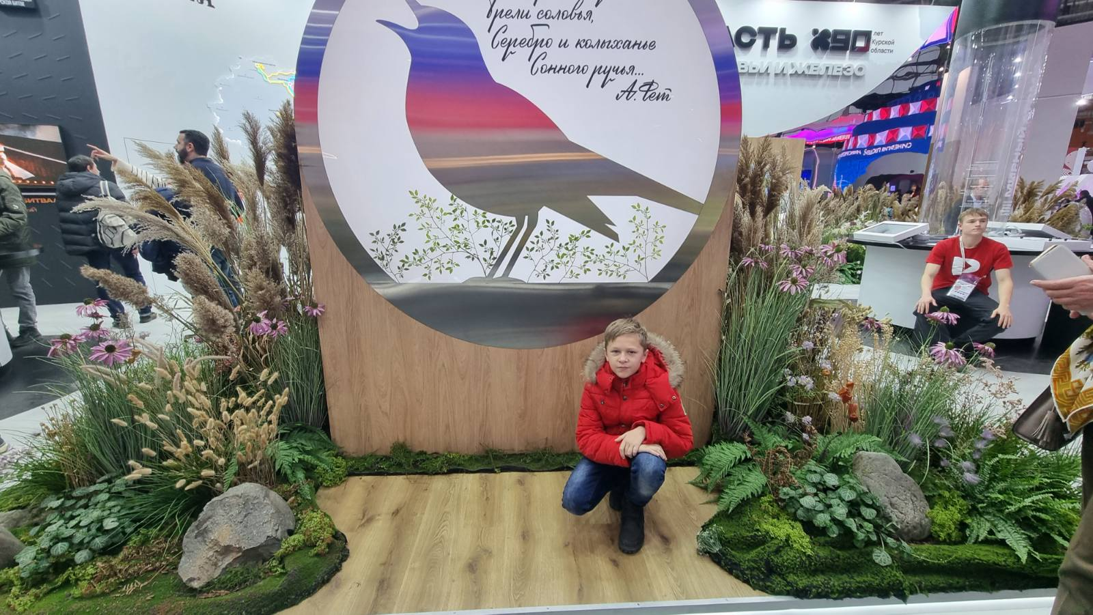
Москва. Международная выставка – форум «Россия»

Slide 13
Музей «Курский соловей»
Музей «Курский соловей» открыт в Курске 4 июня (Соловьиный день по народному календарю) 2007 года. Посвящён живому символу Курского края – птице соловей. Автор и реализатор идеи – Еремина Любовь Николаевна. 20 октября 2017 года музей вошёл в структуру Курского областного краеведческого музея и приобрёл статус государственного.
Музей имеет отдельное помещение, один зал. Подлинных, «соловьиных», экспонатов насчитывает более 700! Здесь максимально сконцентрирована информация об этой необыкновенной птице. Экспозиция музея разносторонняя, охватывает самые различные сферы жизнедеятельности человека, познавательна и интересна.
Много необычного можно увидеть и услышать в музее о соловье: почему в народе эту птицу называют души правителем и мудрователем; откуда пошла слава курских соловьёв; почему живой символ региона – соловей, а на гербе – куропатки; почему он «стал главной музыкой войны» и т. д. Музей ежегодно посещают более 5 000 человек.

Slide 14
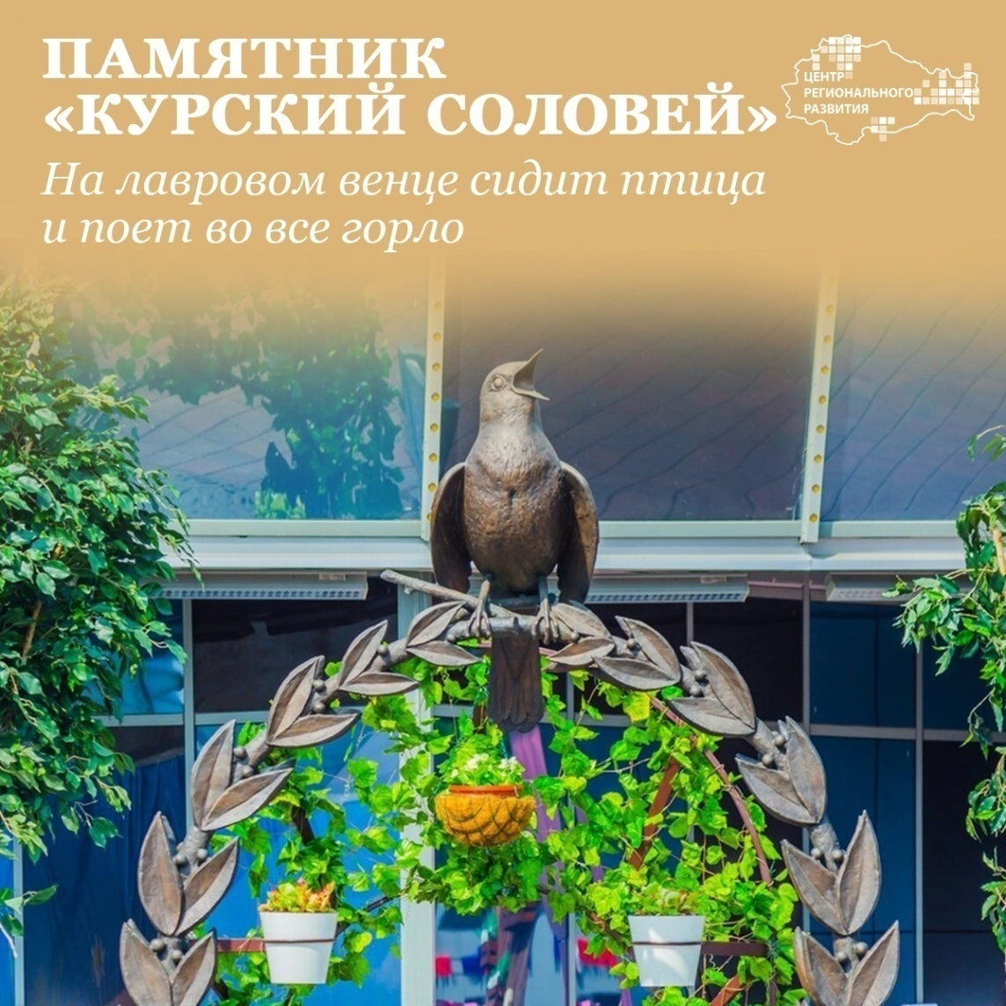
Памятник курскому соловью

Slide 15
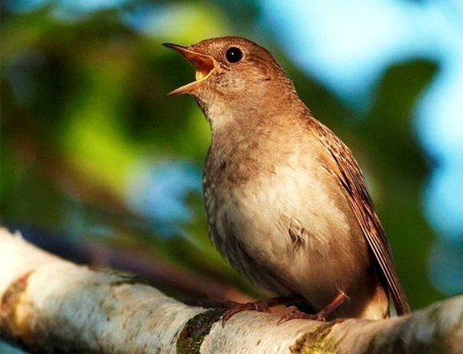
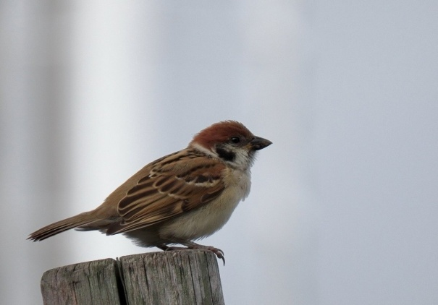
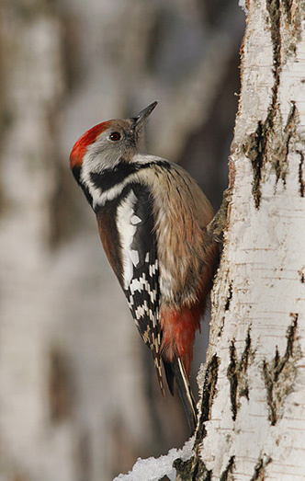
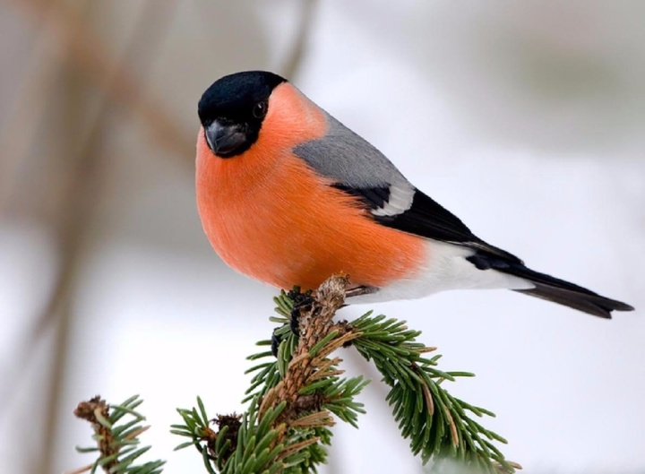
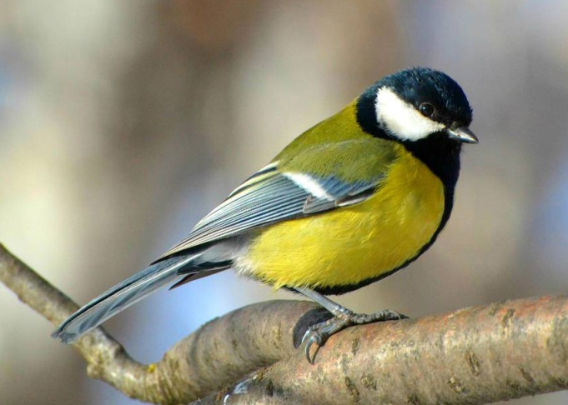
Птицы – наши друзья!
Берегите птиц!

Slide 16
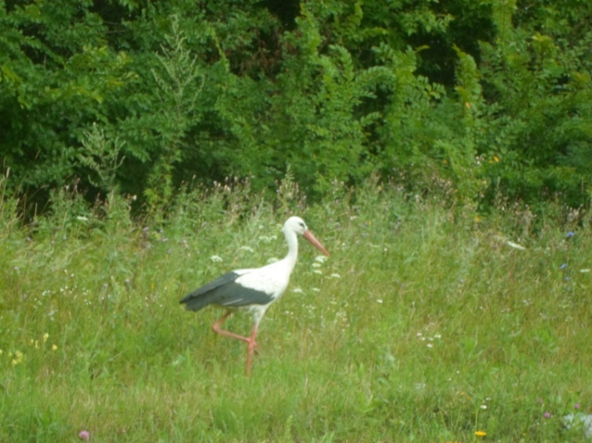
Спасибо за внимание!

